Slide 1

5
START

Slide 2
معرفی TensorFlow و پیاده‌سازی شبکه عصبی مصنوعی
ارائه دهنده :
فروردین 1404
NEXT

Slide 3

مقدمه
شبکه‌های عصبی مصنوعی (Artificial Neural Networks) یا به اختصار (ANN) یکی از شاخه‌های مهم یادگیری ماشین هستند که ساختار آن‌ها از شبکه عصبی زیستی در مغز انسان الهام گرفته شده است.

Slide 4

تعریف کلی
شبکه‌های عصبی مصنوعی، مدل‌هایی محاسباتی هستند که از مجموعه‌ای از واحدهای پردازشی ساده به نام نورون مصنوعی تشکیل شده‌اند. این نورون‌ها در قالب لایه‌هایی (ورودی، پنهان، خروجی) به یکدیگر متصل می‌شوند و از طریق یادگیری از داده‌ها، قادرند الگوها و روابط پیچیده را شناسایی و مدل‌سازی کنند.

Slide 5
توانایی مدل‌سازی روابط غیرخطی پیچیده
یادگیری از طریق تجربه )با استفاده از داده‌ها و تکرار(
ویژگی‌های اصلی ANN
قابلیت تعمیم‌دهی به داده‌های جدید پس از آموزش
استفاده از تابع فعال‌سازی برای ایجاد رفتار غیرخطی
پردازش زبان طبیعی (مثل ترجمه خودکار)
تشخیص الگوها (مثل تشخیص چهره یا دست‌خط)
کاربردهای رایج
پیش‌بینی (مثلاً در بورس یا آب‌وهوا)
بینایی ماشین و تحلیل تصاویر
  برخلاف مدل‌های کلاسیک، ANN می‌تواند الگوهای پنهان و پیچیده‌ای را در داده‌ها تشخیص دهد.
توانایی یادگیری روابط پیچیده و غیرخطی:
ANN قادر است با تغییر وزن‌ها در طول فرایند آموزش، خود را با داده‌های جدید سازگار کند
یادگیری تطبیقی :
اهمیت استفاده از
ANN
در یادگیری ماشین
کاربرد گسترده در زمینه‌های مختلف :
از بینایی ماشین و پردازش زبان گرفته تا بازی‌سازی، پزشکی و حتی هنر
  در عصر داده‌های عظیم، ANN می‌تواند با حجم زیادی از داده‌ها به‌خوبی آموزش ببیند و تعمیم دهد.
مناسب برای داده‌های بزرگ: (Big Data)
  برخلاف برخی الگوریتم‌ها، شبکه‌های عصبی بسیاری از ویژگی‌های مهم داده را خودکار استخراج می‌کنند به‌ ویژه در شبکه‌های عمیق یا (Deep Neural Networks).
خودکار بودن استخراج ویژگی‌ها : (Feature Extraction)

Slide 6

معرفی TensorFlow
TensorFlow یک فریم‌ورک متن‌باز (Open Source) و قدرتمند برای پیاده‌سازی و آموزش مدل‌های یادگیری ماشین، به‌ویژه شبکه‌های عصبی مصنوعی و یادگیری عمیق (Deep Learning) است که توسط شرکت Google توسعه داده شده است.

Slide 7
🎯دلایل محبوبیت و اهمیت TensorFlow
پشتیبانی از ساخت مدل‌های ساده تا بسیار پیچیده
قابلیت اجرا روی CPU، GPU و TPU
سازگاری با محیط‌های مختلف (موبایل، وب، کلود و...)
رابط کاربری سطح بالا از طریق Keras
مورد استفاده در شرکت‌ها و پروژه‌های بزرگ مانند Google Translate، DeepMind، و...

Slide 8
💡 مناسب برای چه کسانی؟
پژوهشگران یادگیری ماشین و هوش مصنوعی
توسعه‌دهندگان اپلیکیشن‌های هوشمند
دانشجویان و علاقه‌مندان به شبکه‌های عصبی

Slide 9
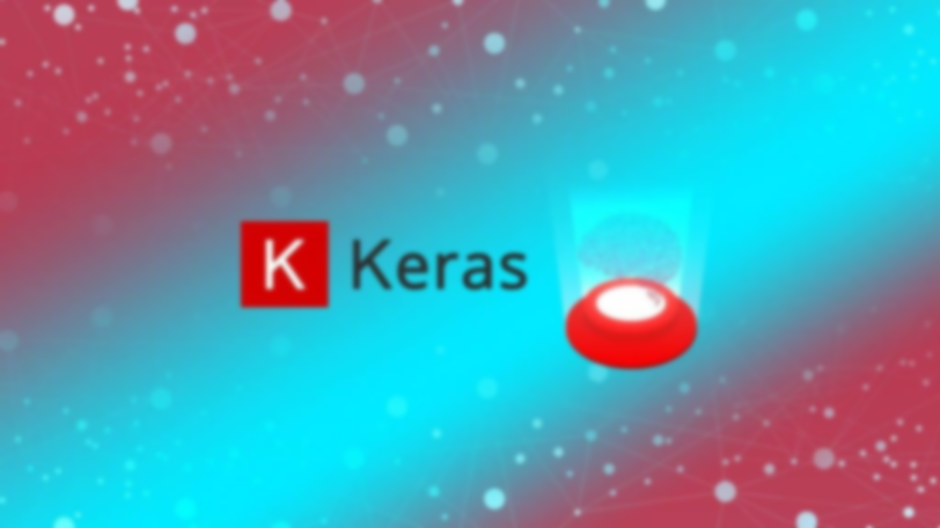
معرفی Keras
Keras یک رابط سطح‌بالا (High-Level API) برای ساخت و آموزش شبکه‌های عصبی است که به صورت پیش‌فرض بر پایه‌ی TensorFlow اجرا می‌شود. هدف اصلی Keras ، ساده‌سازی فرایند طراحی مدل‌های یادگیری عمیق است.

Slide 10
🎯 ویژگی‌های مهم Keras :
سادگی و خوانایی بالا:
  طراحی مدل‌ها با چند خط کد ساده
ساختار ماژولار:
  امکان ساخت مدل‌های Sequential یا Functional API
پشتیبانی از لایه‌ها، توابع فعال‌سازی، ضرر، بهینه‌سازها و معیارها
قابلیت اجرا روی CPU و GPU
قابل استفاده در پژوهش و تولید (Research & Production)

Slide 11
💡 چرا از Keras استفاده می‌شود؟
مناسب برای شروع یادگیری شبکه‌های عصبی
کاهش پیچیدگی کدنویسی
قابل ترکیب با ابزارهای حرفه‌ای مثل TensorBoard

Slide 12
📌 نکته:
Keras دیگر بخشی از خود TensorFlow محسوب می‌شود (از نسخه 2 به بعد) و به صورت tf.keras در دسترس است.

Slide 13
✅ مراحل پیاده‌سازی یک ANN ساده در TensorFlow توضیحی
آماده‌سازی داده‌ها (Preprocessing):
  بارگذاری داده‌ها
  نرمال‌سازی یا مقیاس‌بندی ورودی‌ها
  تبدیل برچسب‌ها به one-hot (برای دسته‌بندی چندکلاسه)
ساخت مدل (Model Building):
  تعریف معماری شبکه با استفاده از Keras
  تعیین تعداد لایه‌ها، نورون‌ها و توابع فعال‌سازی
کامپایل مدل (Compile):
  مشخص کردن تابع هزینه (loss function)،
  انتخاب بهینه‌ساز (optimizer)،
  تعریف معیار ارزیابی (metrics)

Slide 14
✅ مراحل پیاده‌سازی یک ANN ساده در TensorFlow توضیحی
آموزش مدل (Training):
  استفاده از داده‌های آموزشی
  تعیین تعداد دوره‌ها (epochs) و اندازه دسته‌ها (batch size)
ارزیابی مدل (Evaluation):
  تست عملکرد مدل با داده‌های تست
  بررسی دقت، خطا و سایر معیارها
پیش‌بینی (Prediction) و استفاده از مدل:
  استفاده از مدل آموزش‌دیده برای پیش‌بینی داده‌های جدید

Slide 15
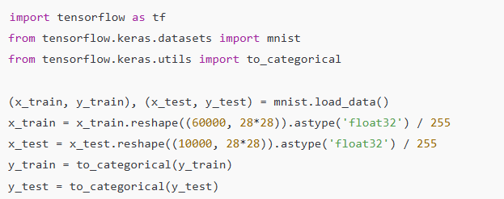
حل یک مثال - تشخیص ارقام دست‌نویس با دیتاست MNIST
معرفی دیتاست MNIST
هدف: تشخیص عدد از تصویر 28 ×28پیکسلی
پیاده‌سازی کد (بخش اول: آماده‌سازی داده‌ها)

Slide 16
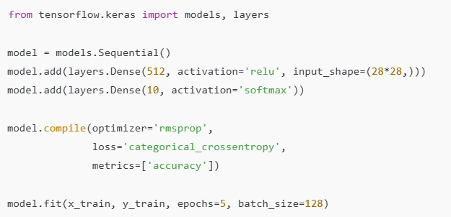

حل یک مثال - تشخیص ارقام دست‌نویس با دیتاست MNIST
معرفی دیتاست MNIST
هدف: تشخیص عدد از تصویر 28 ×28پیکسلی
پیاده‌سازی کد (بخش دوم: ساخت و آموزش مدل)
ارزیابی مدل
دقت مدل تقریباً بین 97% تا 98%

Slide 17
✅ نتیجه‌گیری
در این ارائه با مفاهیم پایه‌ای شبکه‌های عصبی مصنوعی (ANN) آشنا شدیم و دیدیم که چگونه فریم‌ورک قدرتمند TensorFlow به همراه رابط ساده‌ی آن، Keras می‌تواند ساخت و آموزش این شبکه‌ها را بسیار آسان و کارآمد کند.
با پیاده‌سازی یک مثال ساده (تشخیص ارقام دست‌نویس با دیتاست MNIST ، دیدیم که حتی با کدهای کوتاه و قابل فهم، می‌توان به دقت بالا در مسائل دسته‌بندی دست یافت.
این ابزارها به پژوهشگران، دانشجویان و توسعه‌دهندگان کمک می‌کنند تا به‌سرعت ایده‌های یادگیری ماشین خود را آزمایش و پیاده‌سازی کنند.

